Slide 1


בסיס נתונים
מחלקת עזר

Slide 2
HelperDB
בבסיס הנתונים של SQLite
ניתן לשמור נתונים מכמה סוגים:
מחרוזת (TEXT)
מספרים שלמים (INTEGER)
מספרים עשרוניים (REAL)
סדרות נתונים בינאריים (Binary Large Object, BLOB - )
לפי ניסיון שלי, נוח לשמור רב הנתונים כמחרוזות
ובתוך אקטיביטי לבצע המרות לפי הצורך.

Slide 3
HelperDB
נבנה ונעבוד עם בסיס נתונים
המתאים לאפליקציה "יומן התלמיד":
נתונים ישמרו בטבלה Works עם התכונות (שדות) הבאות:
wCode
wSubject
wTeacher
wDeliveryDate
wWeight
wTopicOfWork

Slide 4
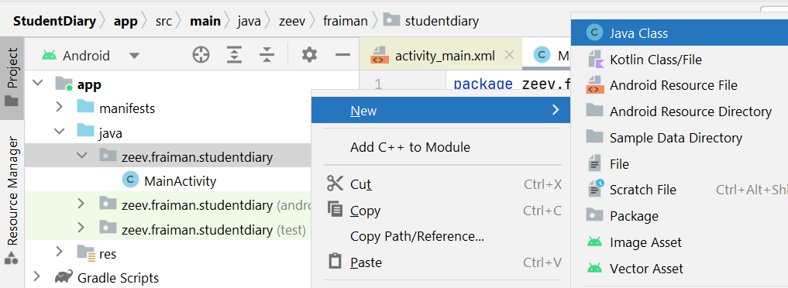
HelperDB
יוצרים מחלקה (לא אקטיביטי!)
בשם HelperDB

Slide 5

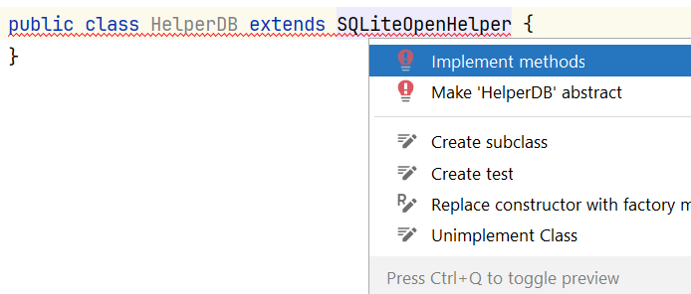
HelperDB
רושמים בכותרת המחלקה
"זכות לירושה" ממחלקה הקיימת
SQLiteOpenHelper
בודקים מה חסר

Slide 6
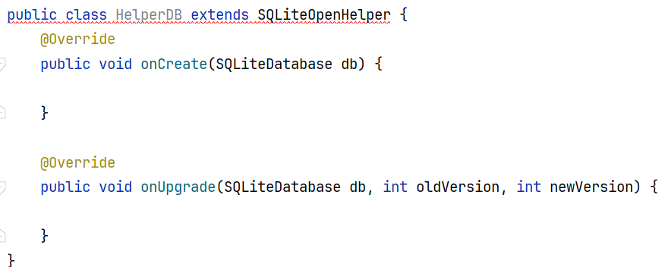
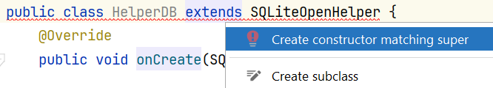
HelperDB
מוסיפים פעולות חובה
בודקים מה שוב(!) חסר

Slide 7
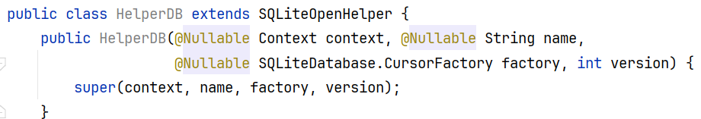
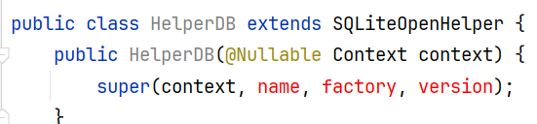
HelperDB
מוסיפים פעולה בונה
משארים בכותרת של רק(!) פרמטר הראשון
בלי פאניקה – תיקונים יבואו!

Slide 8
HelperDB
רושמים הגדרות (קבועים סטטיים):
שם הקובץ
שם הטבלה
שמות השדות בטבלה

Slide 9
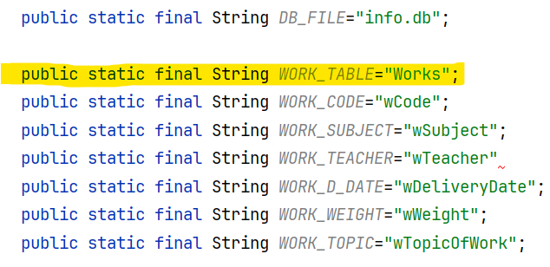
HelperDB
רושמים הגדרות (קבועים סטטיים):

Slide 10
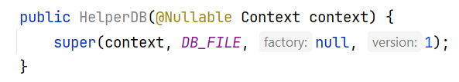
HelperDB
משנים פעולה בונה

Slide 11
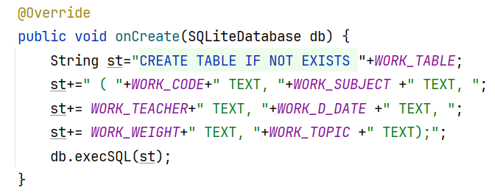
HelperDB
רושמים מחרוזת שצורתה זהה
לפקודת יצירה / גישה לטבלה

Slide 12
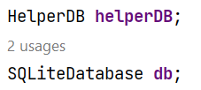
HelperDB
כדי לבדוק שטבלה נוצרת כמו שצריך, אפשר ישר באקטיביטי הפתיחה לבצע בניית טבלה / גישה לטבלה
עצם מסוג מחלקת עזר
לגישה לפעולות על DB
עצם מסוג מחלקת עזר
לביצוע פעולות עם DB

Slide 13
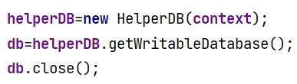
HelperDB
אלה שלוש פקודות ושתי משתנים
בהם נזדקק בכל פעם שנרצה לעבוד
עם בסיס נתונים
יצירת עצם
מסוג מחלקת עזר
לעבודה עם DB
פתיחה גישה ("ערוץ")
לקובץ DB
סגירת "ערוץ"
לקובץ DB

Slide 14
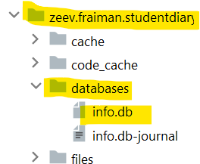
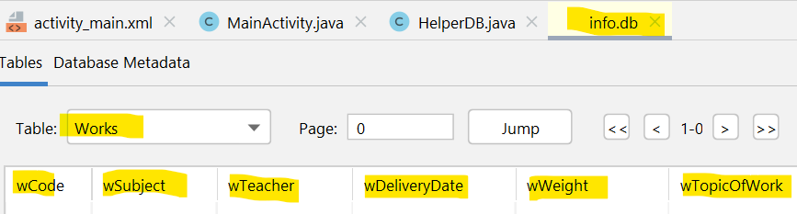
HelperDB
אחרי הפעלה:
נוצרת תיקיה databases בתיקיית האפליקציה הנמצאת בתוך תיקיית data/data/…
נוצר קובץ עם שם שקבענו, בו נוצרת טבלה עם שם ושדות שקבענו

